Slide 1
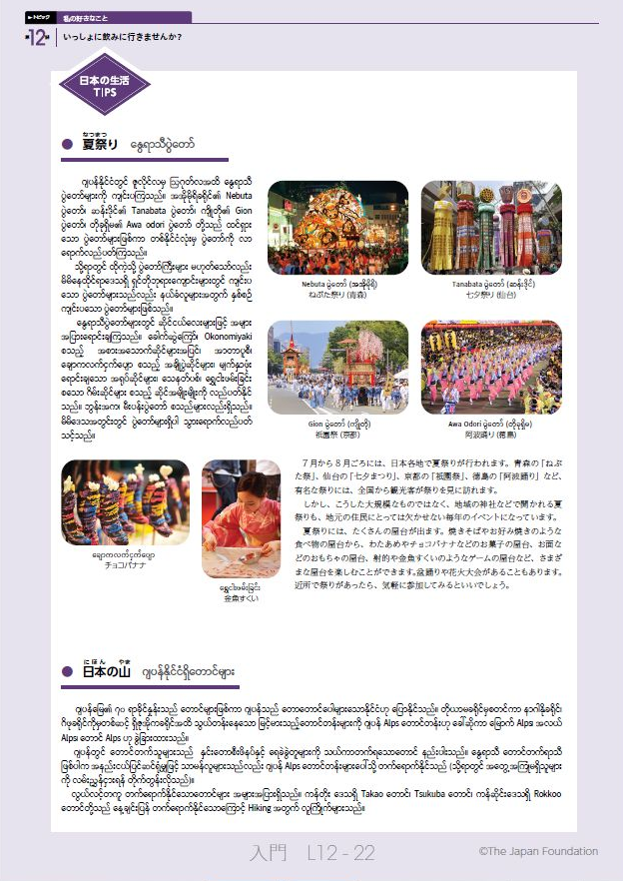


【Irodori ဂျပန်နေထိုင်မှုဘဝTIPS Power Point】
ယခုPower Pointသည် အွန်လိုင်းသင်ထောက်ကူစာအုပ်ဖြစ်သည့်『ဂျပန်နေထိုင်မှုဘဝအတွက် ဂျပန်ဘာသာစကား』တွင်ပါရှိသော❛ဂျပန်နိုင်ငံ၏နေထိုင်မှုဘဝအတွက် သိကောင်းစရာများ❜ ဟူသော အပိုင်းကိုစုစည်းပေးထားခြင်းပဲဖြစ်ပါတယ်။ဓာတ်ပုံများ၊ ရုပ်ပုံများကို အသုံးပြု၍ ဂျပန်နိုင်ငံ၏ယဉ်ကျေးမှု၊ ဂျပန်နိုင်ငံ၏အကြောင်းအရာများကို မိတ်ဆက်ဖော်ပြပေးထားပါတယ်။ ဂျပန်တွင်နေထိုင်မှုဘဝပြုလုပ်ရန် လိုအပ်သောဗဟုသုတများ
(ဥပမာ-သန့်စင်ခန်းအသုံးပြုနည်း၊ ဘတ်စ်ကား/ရထားစီးပုံစီးနည်း)များနှင့်အတူ ယဉ်ကျေးမှုနှင့်ဆိုင်သောအကြောင်းအရာများ (ဥပမာ-ဂျပန်နိုင်ငံ၏စားသောက်စရာများ၊ ရာသီအလိုက်ကျင်းပသည့်ပွဲတော်များနှင့် အထင်ကရပွဲများ) စသဖြင့် များပြားလှသောအကြောင်းအရာမျိုးစုံကို ထည့်သွင်းဖော်ပြပေးထားပါတယ်။ ရှင်းလင်းချက်များကိုလည်း မြန်မာ၊ဂျပန် ဘာသာစကားနှစ်မျိုးဖြင့် ရေးသားဖော်ပြထားပြီး ဂျပန်ဘာသာစကားမှာ ကိုးကားရန်သာဖြစ်သည့်အတွက် မြန်မာဘာသာဖြင့်ဖတ်ရှုနိုင်ရန် အဓိကရည်ရွယ်ပေးထားပါသည်။
အသုံးပြုနည်း(ဥပမာများ)
・ IRODORIအတန်းနှင့်သက်ဆိုင်သောအချက်အလက်များကို တွဲ၍အသုံးပြုခြင်း။
・အခြားဖတ်စာအုပ်များ၏resourcesအနေနှင့် အသုံးပြုခြင်း။
・ဂျပန်နိုင်ငံ၏ အကြောင်းအရာများကိုပြောပြပေးသောအတန်းများတွင်အသုံးပြုခြင်း။
The Japan Foundation, Yangon

Slide 2
【Irodori 日本の生活TIPS Power Point】
このPPTは、web教材『いろどり 生活の日本語』にある日本の生活TIPSコーナーをまとめたものです。写真やイラストで日本文化や日本事情が紹介されています。日本で生活するための知識（例：トイレの使い方、バス・電車の利用のし方）や文化的情報（例：日本の食べ物、年中行事）など、豊富な内容で構成されています。説明はミャンマー語と日本語で書いてありますが、日本語は参考用ですので、ミャンマー語で読むことが前提となっています。
使用例）
・『いろどり』の授業と関連付けて使う。
・他の教材のリソースとして使う。
・日本事情の授業で使う。
国際交流基金ヤンゴン日本文化センター

Slide 3

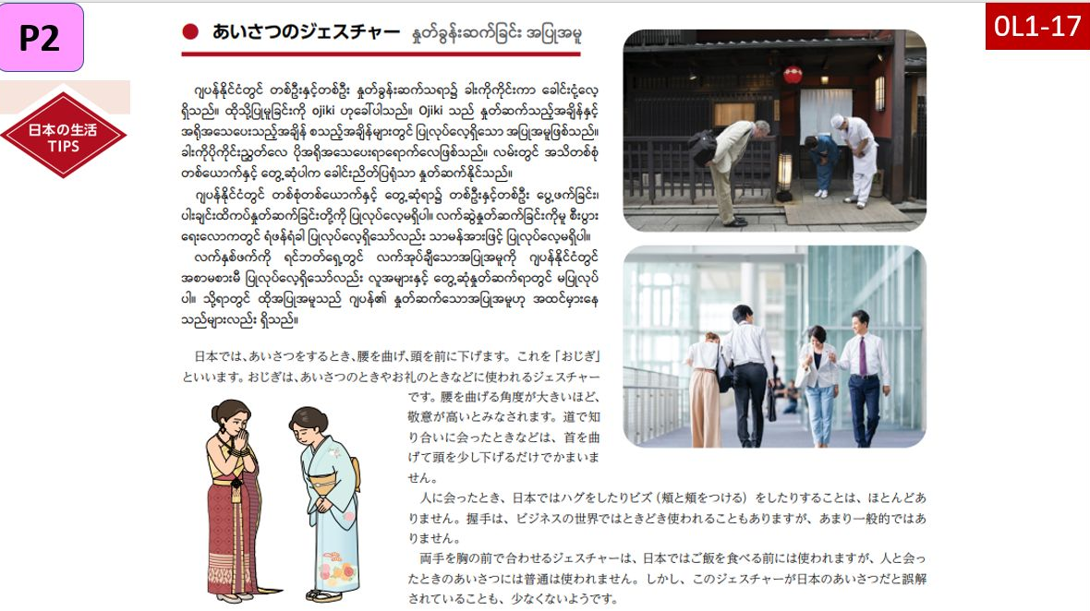
【Irodori ဂျပန်နေထိုင်မှုဘဝTIPS Power Point၏မာတိကာ ကြည့်ပုံကြည့်နည်း】
မိမိဖတ်ချင်သော အကြောင်းအရာ၏စာမျက်နှာနံပါတ်ကို ကြည့်ပေးပါ။
読みたいトピックのページ番号を見てください。
課 | ページ | 日本の生活TIPSトピック
1 | ２～４ | နှုတ်ခွန်းဆက်ခြင်းအပြုအမူ・ Sayoonaraဟုနှုတ်ဆက်ခြင်း・ Sumimasenကို အသုံးပြုချိန် あいさつのジェスチャー・「さようなら」のあいさつ・「すみません」を使うとき
『IRODORI』သင်ထောက်ကူ
စာအုပ်၏ စာမျက်နှာနံပါတ်
『いろどり』教材の
ページ番号
စာမျက်နှာနံပါတ်များသည်
Power Point၏
ဘယ်ဖက်အပေါ်ပိုင်းတွင်ရှိပါသည်။
ページ番号は
日本の生活TISPS PowerPointの左上にあります

Slide 4
【IRODORI အခြေခံမိတ်ဆက်၏ ဂျပန်တွင်နေထိုင်မှုဘဝTIPS PowerPoint မာတိကာ①】
သင်ခန်းစာ | စာမျက်နှာ | ဂျပန်တွင်နေထိုင်မှုဘဝTIPSအကြောင်းအရာခေါင်းစဥ်များ
1 | ２～４ | နှုတ်ခွန်းဆက်ခြင်းအပြုအမူ・ Sayoonaraဟုနှုတ်ဆက်ခြင်း・ Sumimasenကို အသုံးပြုချိန် あいさつのジェスチャー・「さようなら」のあいさつ・「すみません」を使うとき
2 | ６～９ | နေထိုင်ခွင့်ကတ်ပြား・Oden・အတိုကောက်စကားလုံး・ခြင် 在留カード・おでん・略語・蚊
3 | １１～１６ | ဂျပန်စာလုံးများ・နာမည်ခေါ်ဝေါ်ပုံ・ခေတ်အမည် 日本の文字・名前の呼び方・元号
4 | １８～２４ | ဂျပန်နိုင်ငံ၏အဓိကမြို့များ・အသက်ကိုမေးမြန်းခြင်း・ဂျပန်ပင်လယ် 日本のおもな都市・年齢を聞く・日本の海
5 | ２６～３８ | ဂျပန်အစားအစာ (ဆာရှိမိ၊ ဆူရှိ၊ တန်ပူရာ၊ Udon ခေါက်ဆွဲ နှင့် Sobaခေါက်ဆွဲ၊ ကာရီ) ・Donburi-mono (ဇလုံထမင်း) နိုင်ငံခြားသားများမနှစ်သက်သောဂျပန်အစားအစာများ・ဂျပန်ဆာကေးအရက်・ဂျပန်စတိုင်မနက်စာ 日本の食べ物（刺身と寿司／天ぷら／うどんとそば／カレー）・丼物 外国人の苦手な日本の食べ物・日本酒・日本の朝食
6 | 40～４８ | ဂျပန်ရှိဟမ်ဘာဂါဆိုင်များ・အစားအသောက်လက်မှတ်・Izakaya(ဂျပန်စတိုင်အရက်ဆိုင်) ・Karaage(ဂျပန်စတိုင်ကြက်ကြော်) ・Otsumamiအမြည်း・ဘီယာ・လက်သုတ်ပုဝါ နှင့် ရေ 日本のハンバーガー店・食券・居酒屋・唐揚げ・おつまみ・ビール・おしぼりと水

Slide 5
【IRODORI အခြေခံမိတ်ဆက်၏ ဂျပန်တွင်နေထိုင်မှုဘဝTIPS PowerPoint မာတိကာ ②】
သင်ခန်းစာ | စာမျက်နှာ | ဂျပန်တွင်နေထိုင်မှုဘဝTIPSအကြောင်းအရာခေါင်းစဥ်များ
7 | ５０～６０ | ဂျပန်စတိုင်အိမ် ・Futon(မွေ့ရာ)・ဂျပန်ရှိအိမ်ရာအမျိူးအစားများ・ဂျပန်နိုင်ငံ၏လိပ်စာစနစ်များ 日本の家・ふとん・日本の住宅の種類・日本の住所のシステム
8 | ６２～６６ | တူညီဝတ်စုံ・လက်ဖက်ရည်・ဖက်စ် 制服・お茶・FAX
9 | ６８～７１ | မနက်ခင်းစုဝေးခြင်း・အများပြည်သူပိုင်ရေကူးကန်・ရုပ်ရှင်ကြည့်ခြင်း 朝礼・公営プール・映画を見る
10 | ７３～７６ | Wasei-eigo(ဂျပန်တွင်ဖန်တီးထားသောအင်္ဂလိပ်အသံထွက်စကားလုံးများ)・ဖုန်းအားသွင်းခြင်း・၂၄နာရီစနစ် 和製英語・スマホの充電・24時間制
11 | ７８～８４ | ဂျပန်ကာတွန်းစာအုပ်・ဂျပန်ဂိမ်း・ဂျပန်စာပေ・ဘောလုံး၊ ရပ်ဘီ・Pachinko 日本のマンガ・日本のゲーム・日本の文学・サッカー／ラグビー・パチンコ
12 | ８６～９０ | နွေရာသီပွဲတော်・ဂျပန်နိုင်ငံရှိတောင်များ・ Otoko wa tsuraiyo(ယောက်ျားဖြစ်ရတာမလွယ်ဘူး) ဇာတ်လမ်းတွဲ・ကာရာတေး 夏祭り・日本の山・『男はつらいよ』シリーズ・空手

Slide 6
【IRODORI အခြေခံမိတ်ဆက်၏ ဂျပန်တွင်နေထိုင်မှုဘဝTIPS PowerPoint မာတိကာ ③】
သင်ခန်းစာ | စာမျက်နှာ | ဂျပန်တွင်နေထိုင်မှုဘဝTIPSအကြောင်းအရာခေါင်းစဥ်များ
13 | ９２～１０１ | ရုံးသွားရုံးပြန်အခြေအနေများ・အများပြည်သူပိုင်ပို့ဆောင်ဆက်သွယ်ရေးအသုံးပြုပုံ 通勤事情・交通機関の利用のし方（電車・バス・タクシー）
14 | 103～１１１ | အကြွေစေ့ထည့်၍အသုံးပြုနိုင်သော လော့ကာများ・အလိုအလျှောက်ပစ္စည်းအ‌ရောင်းစက်・ATM ・ဂျပန်တွင်ရှိသောမြစ်များ・ဂျပန်နိုင်ငံရှိ အထပ်မြင့်အဆောက်အဦးများ・Wabi-Sabi コインロッカー・自動販売機・ATM・日本の川・日本の高い建物・わび/さび
15 | 113～１２２ | ဂျပန်နိုင်ငံရှိဆိုင်အမျိုးမျိုး・အထပ်အမြင့်ရေတွက်ပုံ・ထီး・အိမ်သာအခေါ်အဝေါ်・ဓာတ်လှေကားခလုတ်များ 日本のいろいろな店・階の数え方・傘・トイレの呼び方・エレベーターのボタン
16 | １２４～１３５ | ဂျပန်နိုင်ငံ၏ ငွေစက္ကူ၊ ငွေအကြွေစေ့・စျေးမေးခြင်း・Maneki-neko(လာဘ်ခေါ်ကြောင်ရုပ်) ・Taiyakiငါးပုံမုန့်・korokke(ကတ်တလိပ်ကြော််)・Onigiri・အီလက်ထရောနစ်ငွေပေးချေမှု 日本の紙幣／貨幣・値段を聞く・招き猫・たい焼き・コロッケ・おにぎり・電子マネー
17 | １３７～１３９ | Godzilla(ဂေါ်ဇီလာ)・အဏ္ဏဝါပြတိုက်・Manga-kissa(ကာတွန်းကဖေး) /အင်တာနက်ကဖေး ゴジラ・水族館・マンガ喫茶／インターネットカフェ
18 | 141～１５４ | Golden Week・Tokyo Disney Resort・ကျည်ဆန်ရထား・ဖူဂျီတောင်တက်ခြင်း・ ဂျပန်အန်နီမေးရှင်း/Your Name/Doraemon・Dorayaki・ယိုကိုဟားမား・ရေပူစမ်း ゴールデンウィーク・東京ディズニーリゾート・新幹線・富士登山・ 日本のアニメ／君の名は。／ドラえもん・どら焼き・横浜・温泉

Slide 7
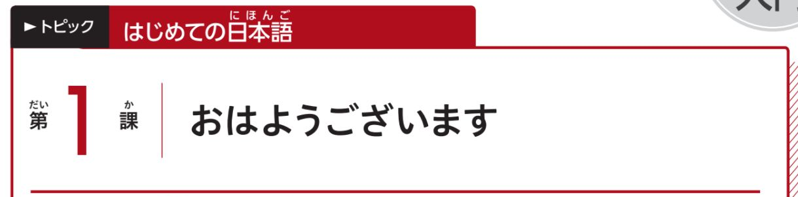
P1
0L1-1
P2: နှုတ်ခွန်းဆက်ခြင်းအပြုအမူ あいさつのジェスチャー
P３: Sayoonaraဟုနှုတ်ဆက်ခြင်း 「さようなら」のあいさつ
P４:Sumimasenကို အသုံးပြုချိန် 「すみません」を使うとき

Slide 8
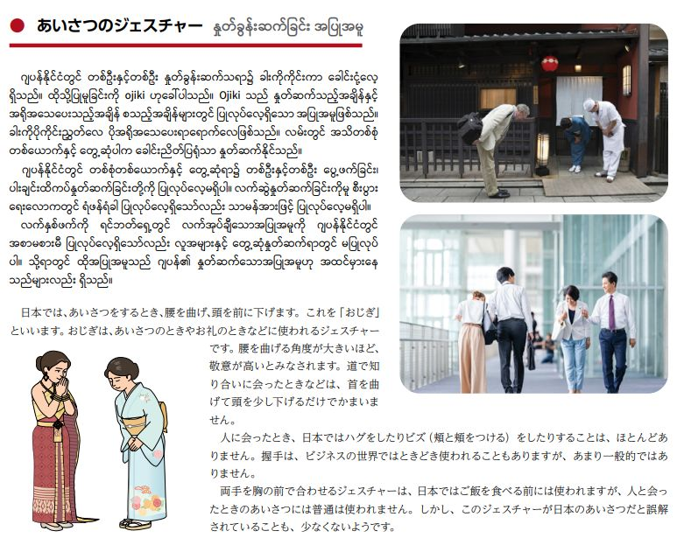

P2
0L1-17

Slide 9
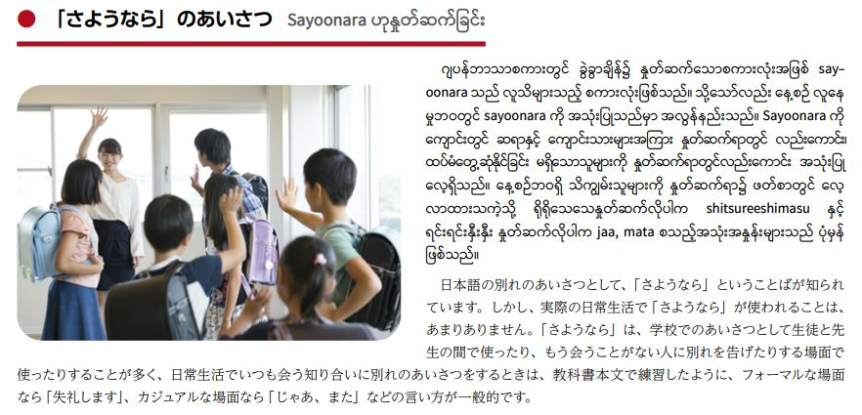
P3
0L1-17

Slide 10
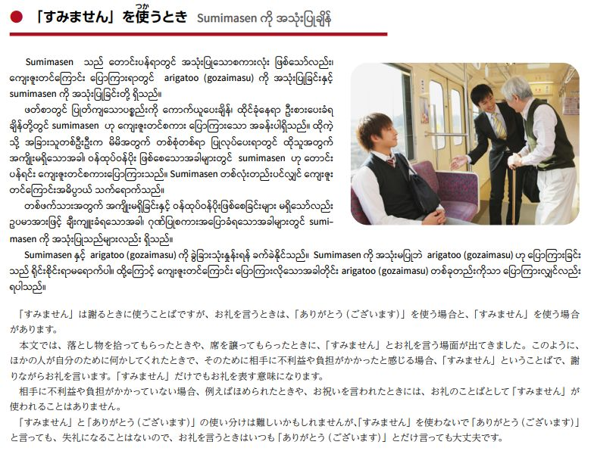
P4
0L1-18

Slide 11
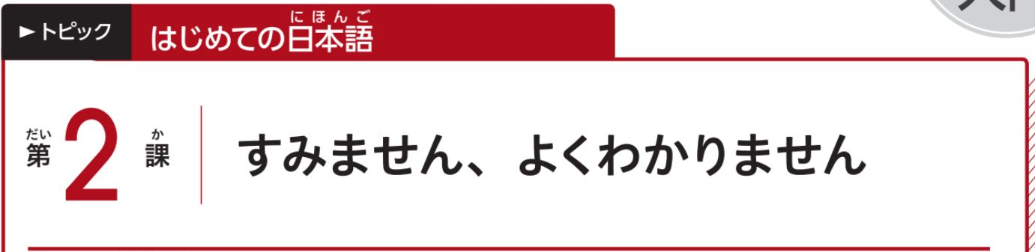
P5
0L2-1
P6: နေထိုင်ခွင့်ကတ်ပြား 在留カード
P7: Oden おでん
P8: အတိုကောက်စကားလုံး 略語
P9: ခြင် 蚊

Slide 12
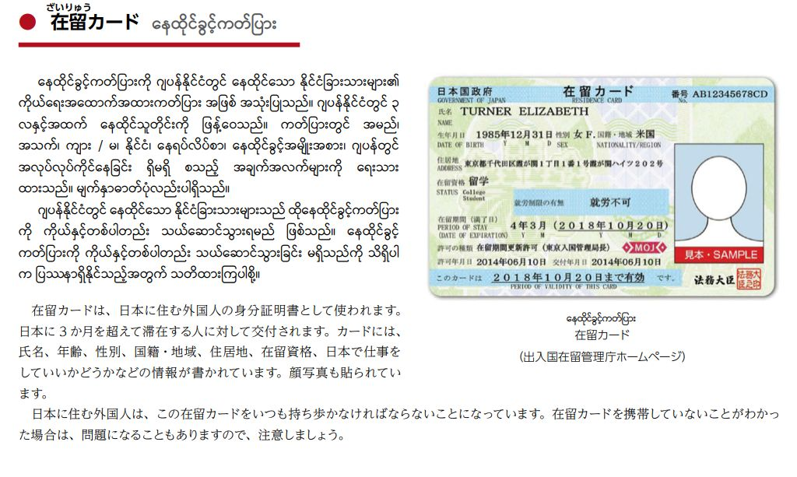
P6
0L2-18

Slide 13
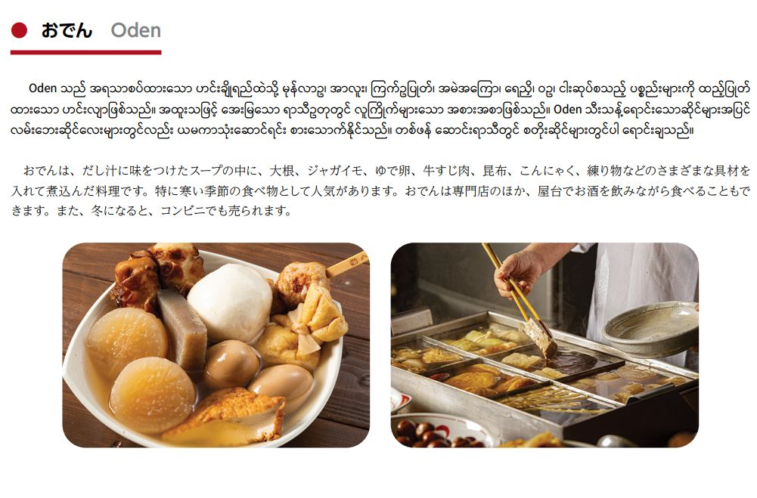
P7
0L2-18

Slide 14
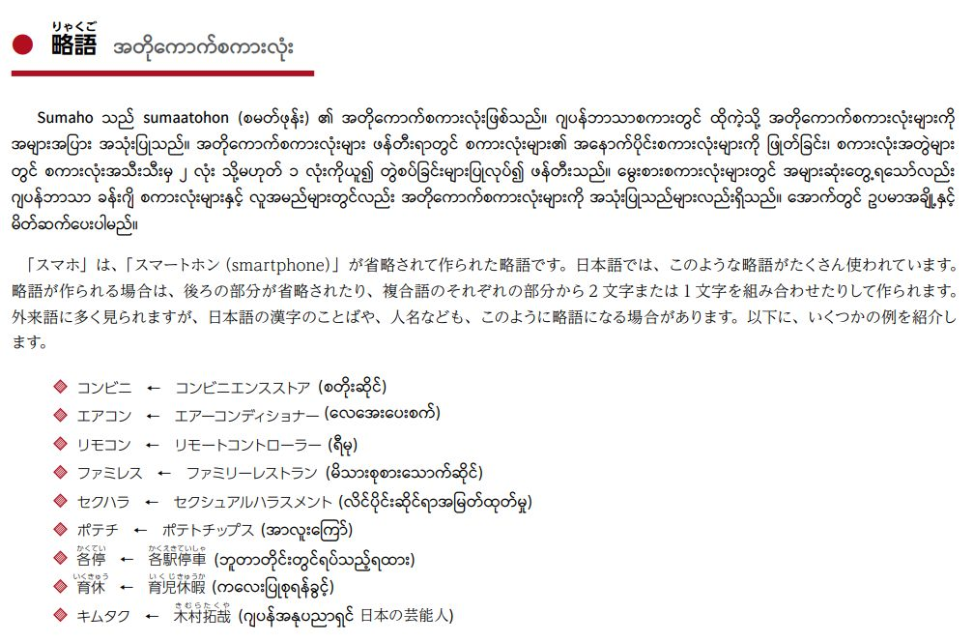
P8
0L2-19

Slide 15
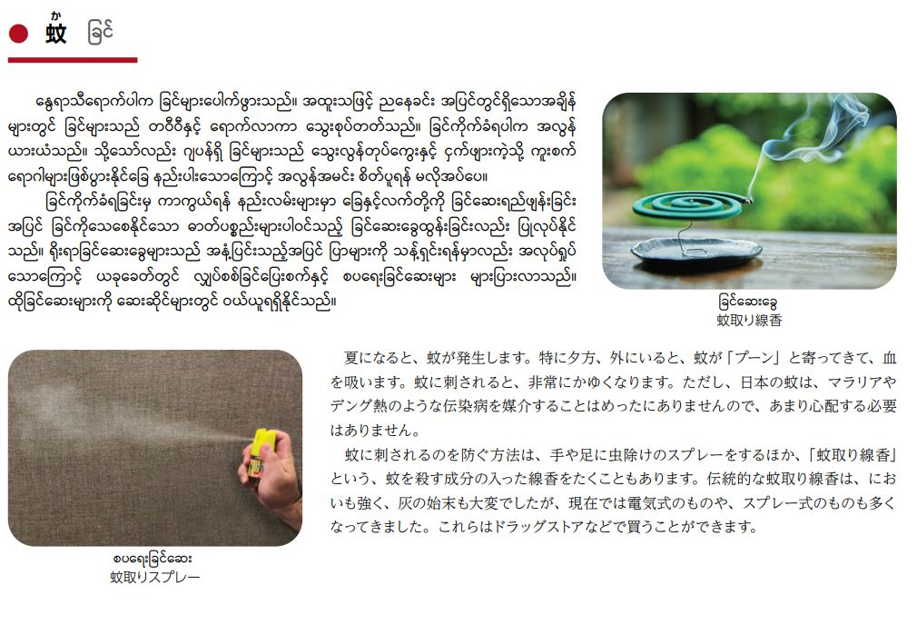
P9
0L2-19

Slide 16
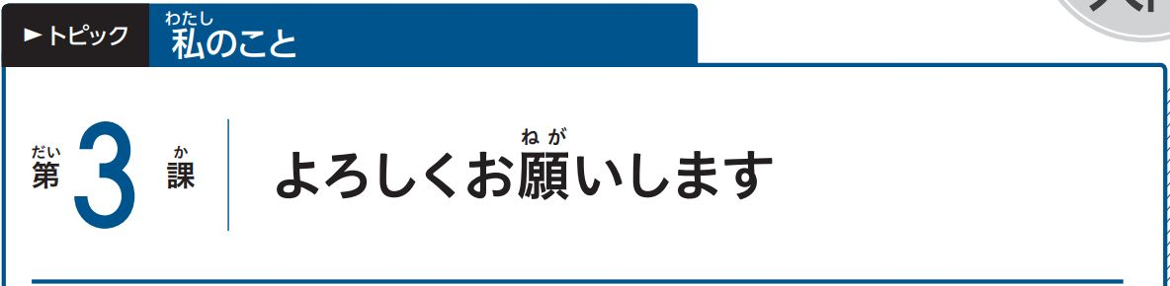
P10
0L3-1
P11:ဂျပန်စာလုံးများ 日本の文字
P14:နာမည်ခေါ်ဝေါ်ပုံ 名前の呼び方
P15:ခေတ်အမည် 元号

Slide 17
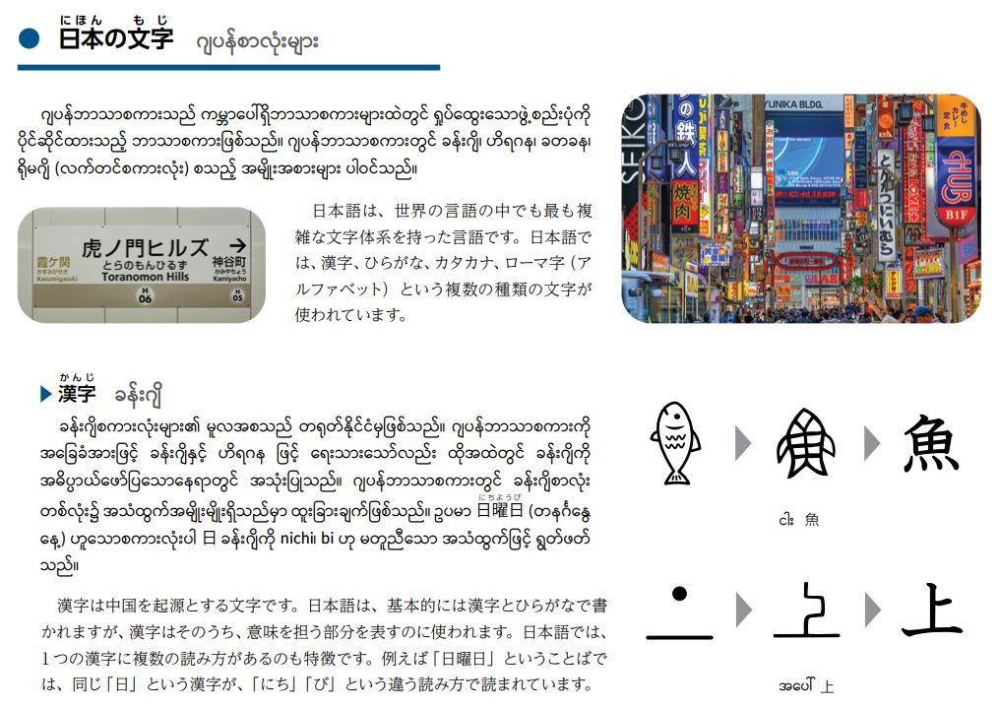

P11
0L3-18

Slide 18
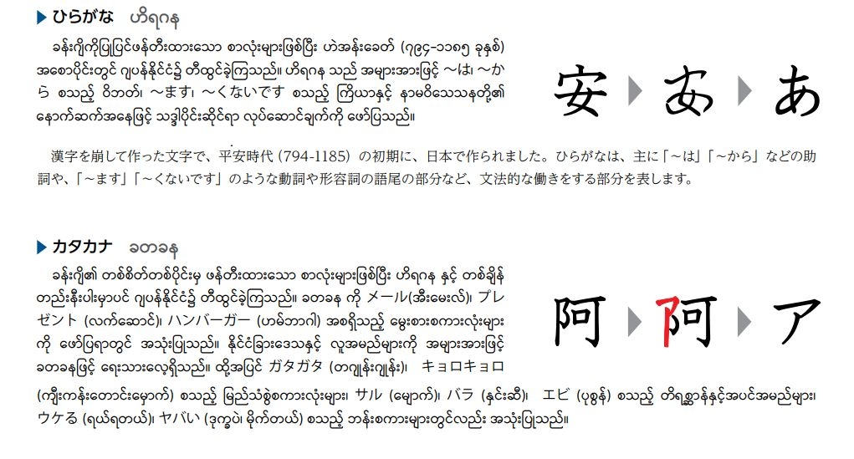
P12
0L3-18

Slide 19
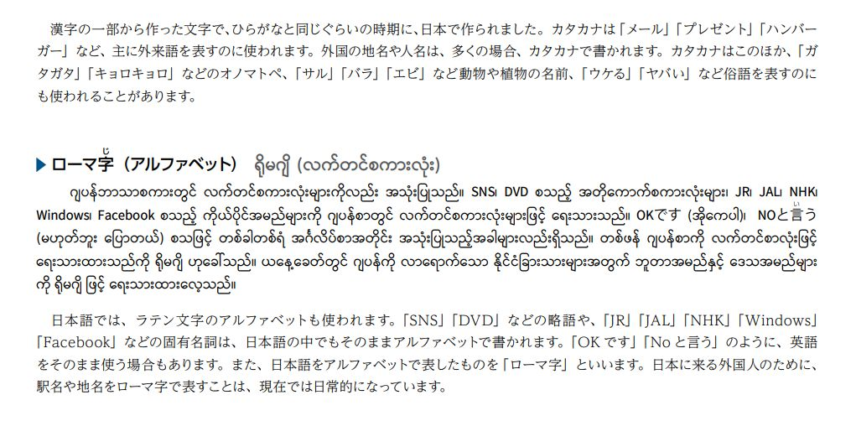
P13
0L3-19

Slide 20
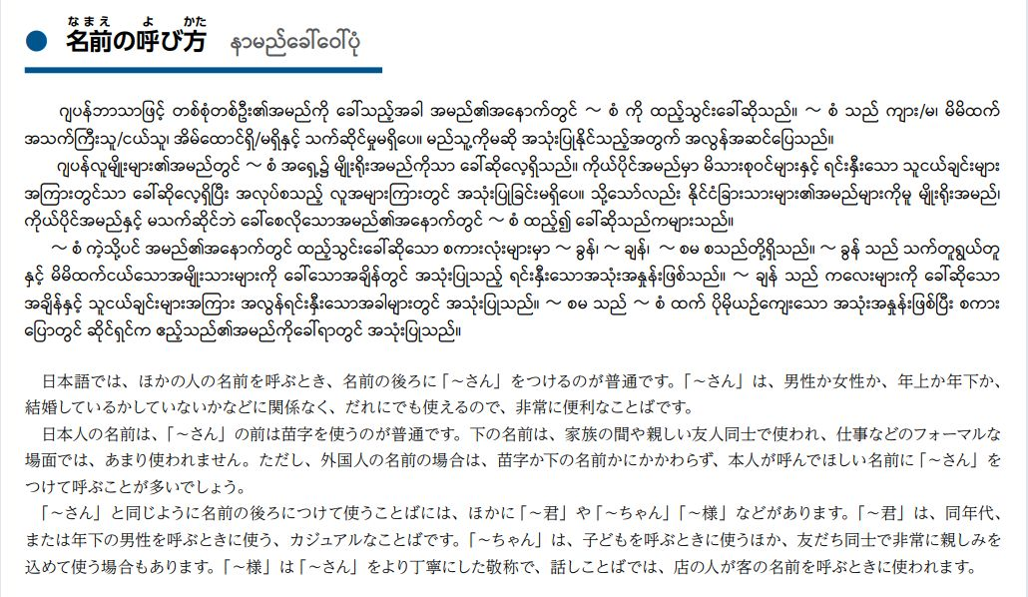
P14
0L3-19

Slide 21
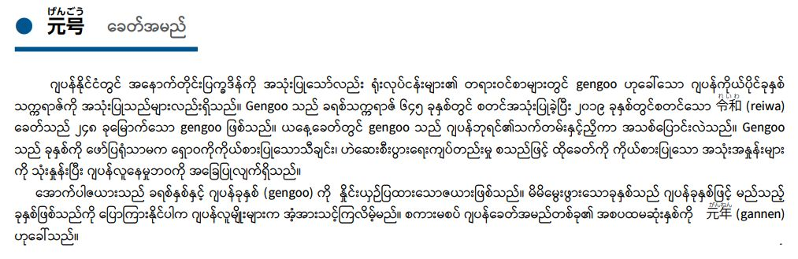
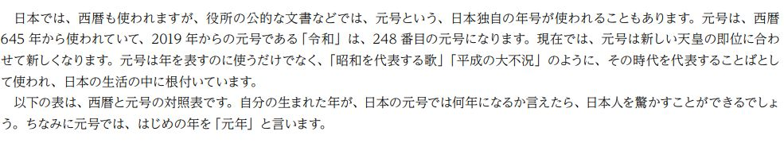
P15
0L3-19

Slide 22
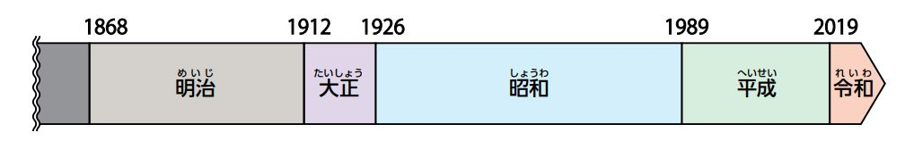
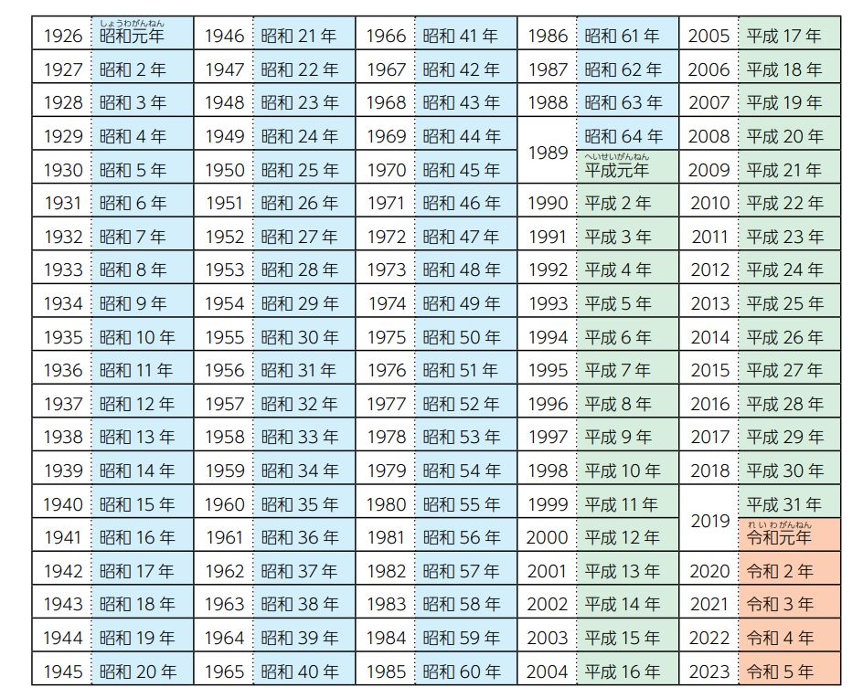
P16
0L3-20

Slide 23
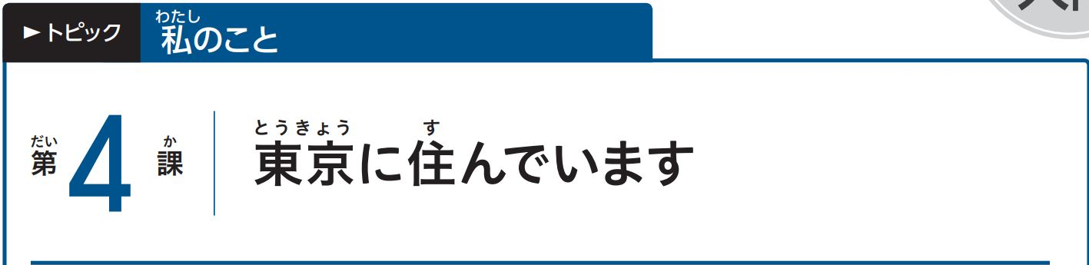
P17
0L4-1
P18:ဂျပန်နိုင်ငံ၏အဓိကမြို့များ 日本のおもな都市
P20: အသက်ကိုမေးမြန်းခြင်း 年齢を聞く
P23: ဂျပန်ပင်လယ် 日本の海

Slide 24

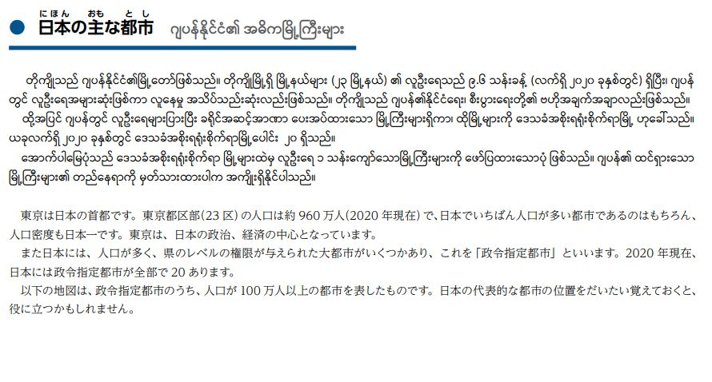
P18
0L4-21

Slide 25
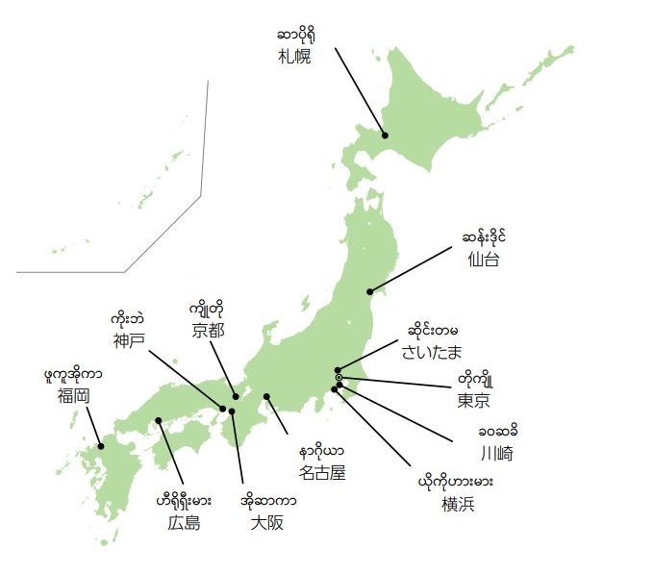
P19
0L4-21

Slide 26
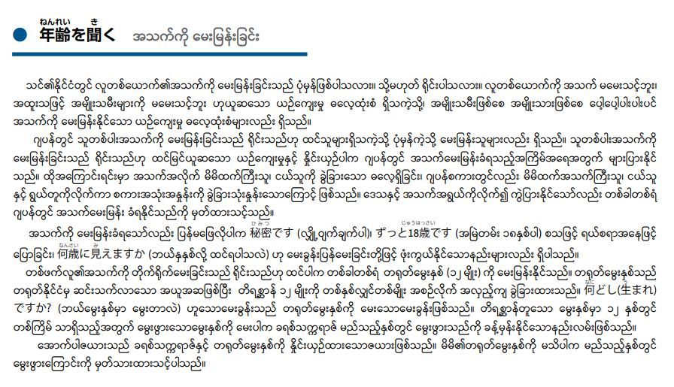
P20
0L4-22

Slide 27
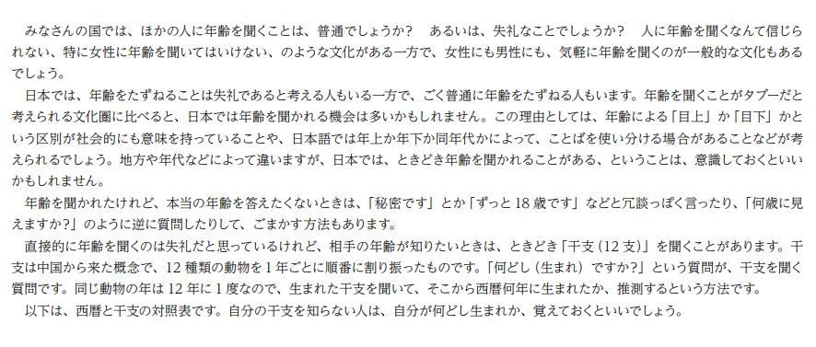
P21
0L4-22

Slide 28
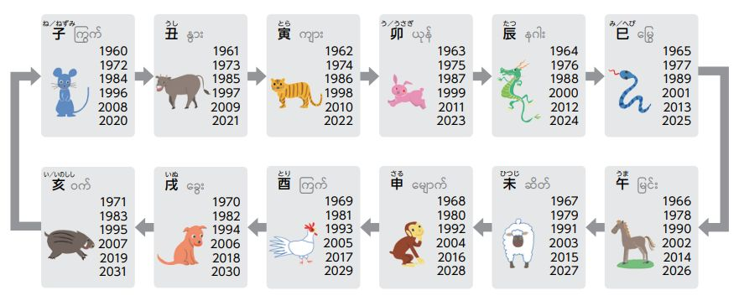
P22
0L4-22

Slide 29
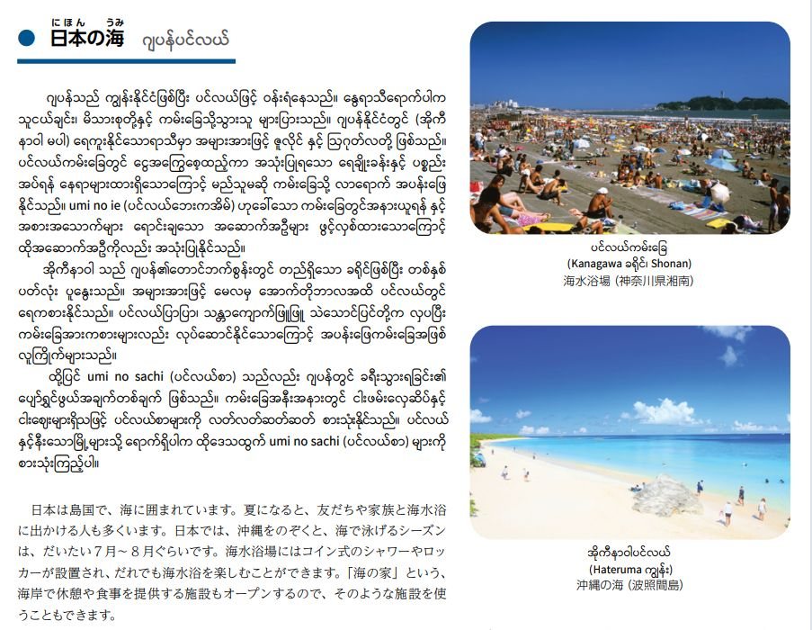
P23
0L4-23

Slide 30
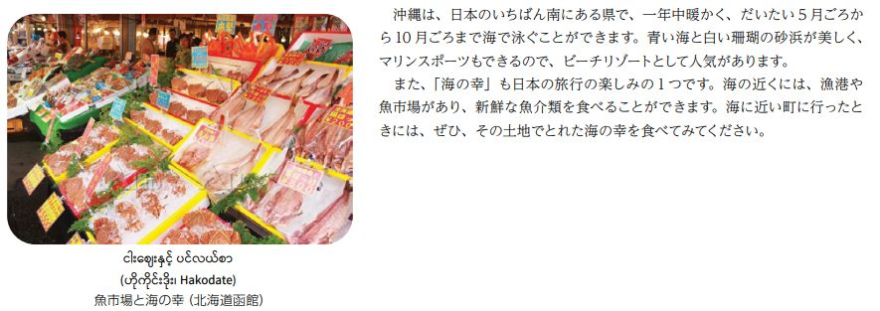
P24
0L4-23

Slide 31
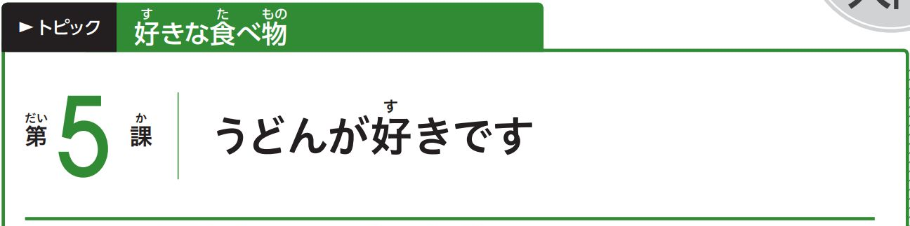
P25
0L5-1
P26:ဂျပန်အစားအစာ (ဆာရှိမိ၊ ဆူရှိ၊ တန်ပူရာ၊ Udon ခေါက်ဆွဲ နှင့် Sobaခေါက်ဆွဲ၊ ကာရီ)
日本の食べ物（刺身と寿司／天ぷら／うどんとそば／カレー）
P31:Donburi-mono (ဇလုံထမင်း) 丼物
P34:နိုင်ငံခြားသားများမနှစ်သက်သောဂျပန်အစားအစာများ 外国人の苦手な日本の食べ物
P36:ဂျပန်ဆာကေးအရက် 日本酒
P37:ဂျပန်စတိုင်မနက်စာ 日本の朝食

Slide 32

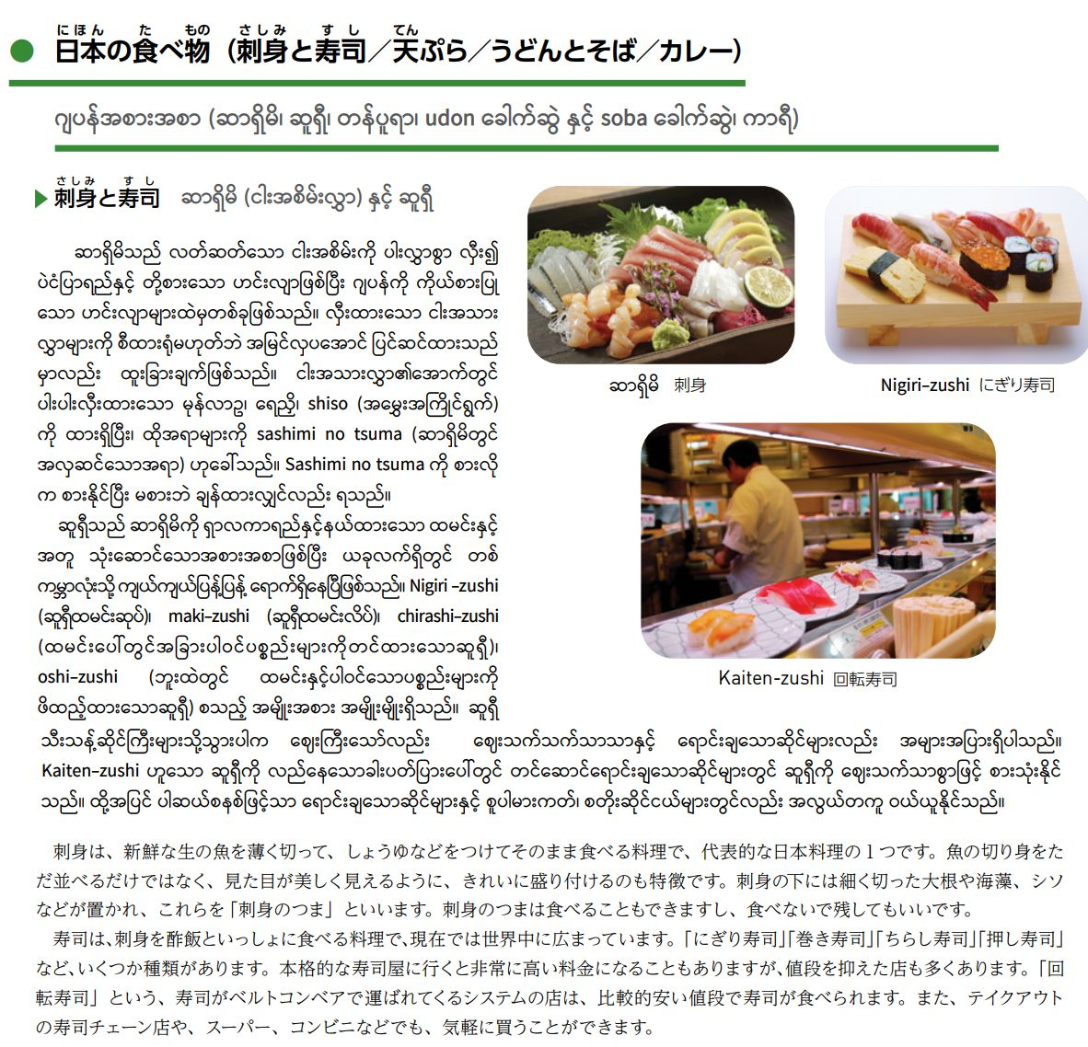
P26
0L5-29

Slide 33
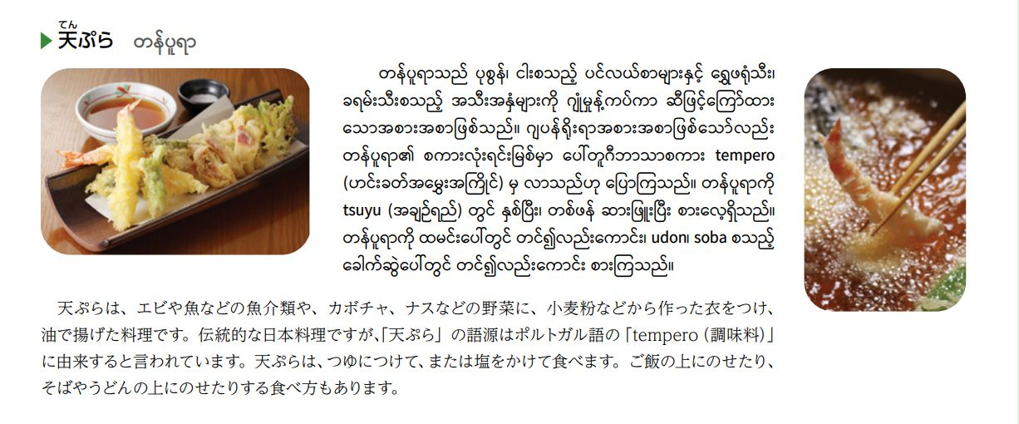
P27
0L5-29

Slide 34
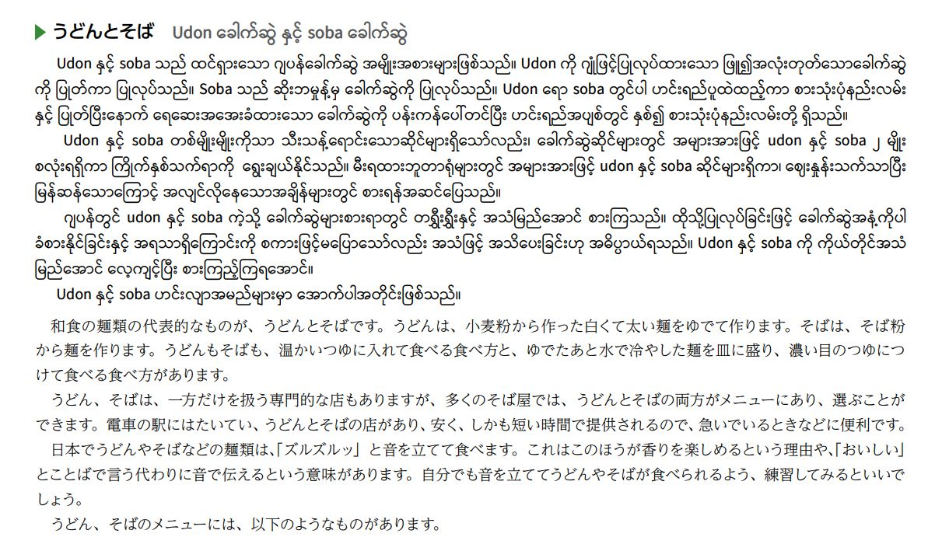
P28
0L5-30

Slide 35
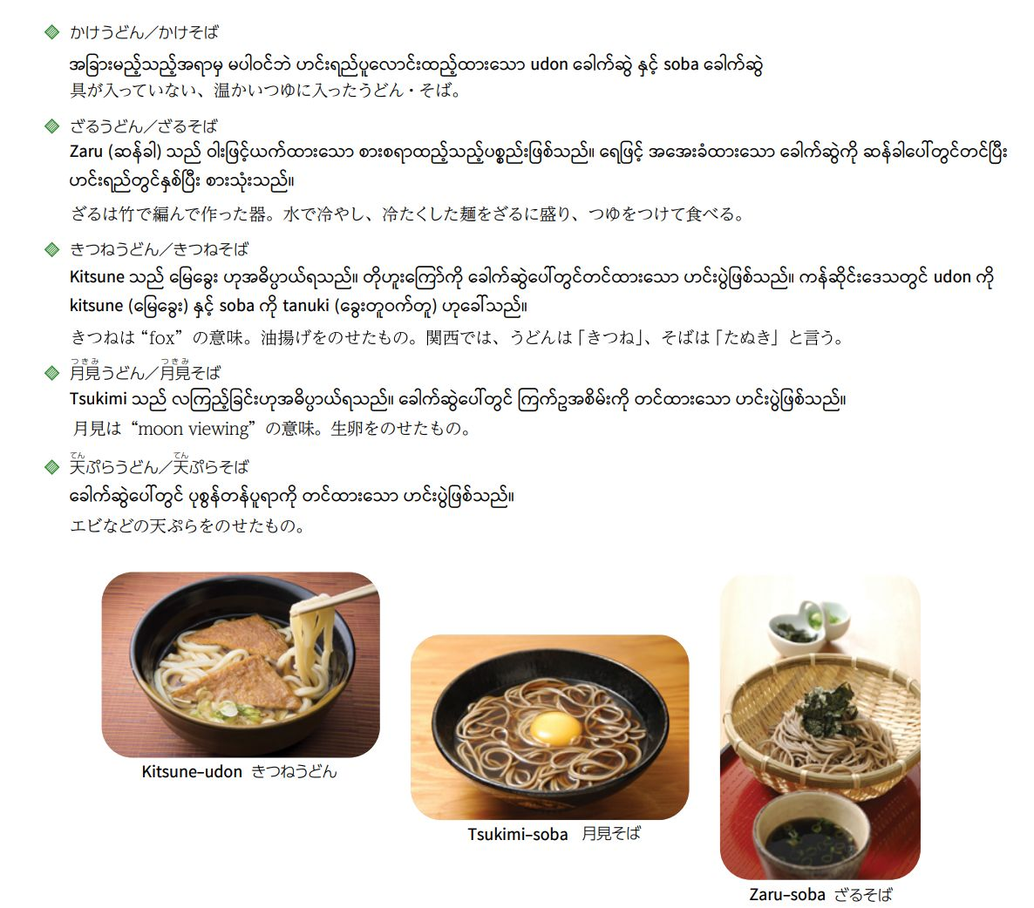
P29
0L5-30

Slide 36
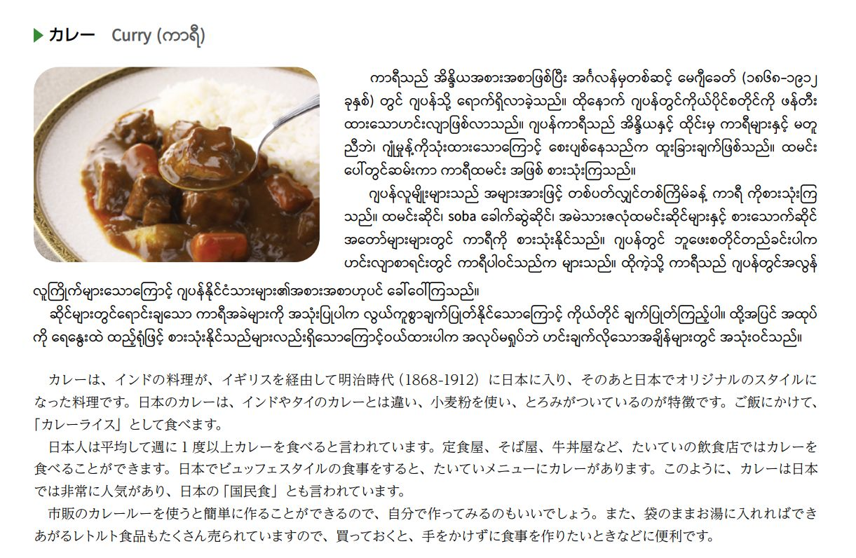
P30
0L5-31

Slide 37
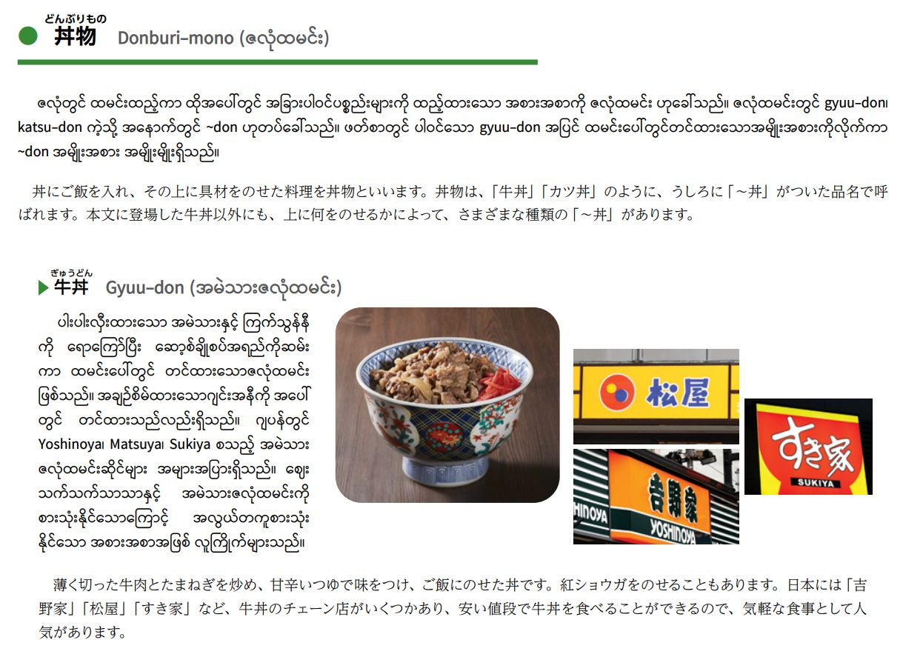
P31
0L5-31

Slide 38
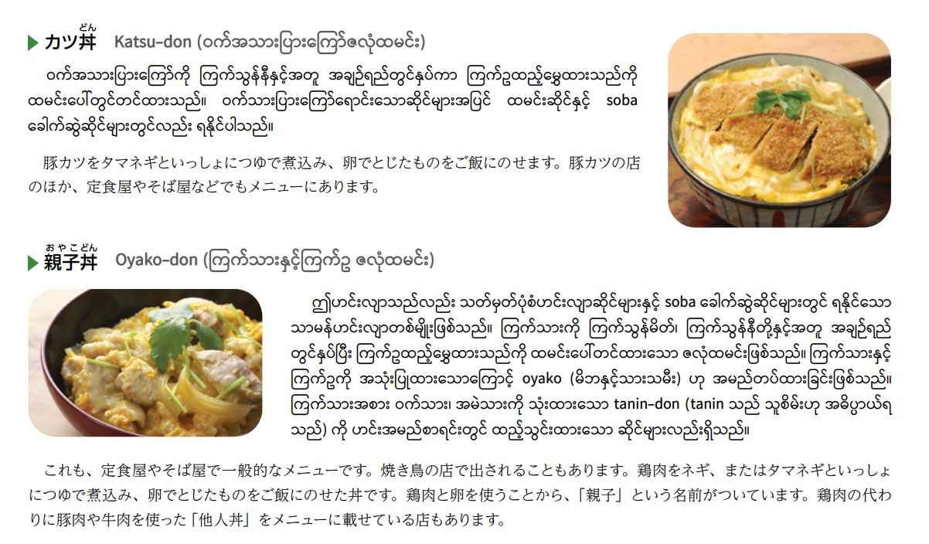
P32
0L5-32

Slide 39
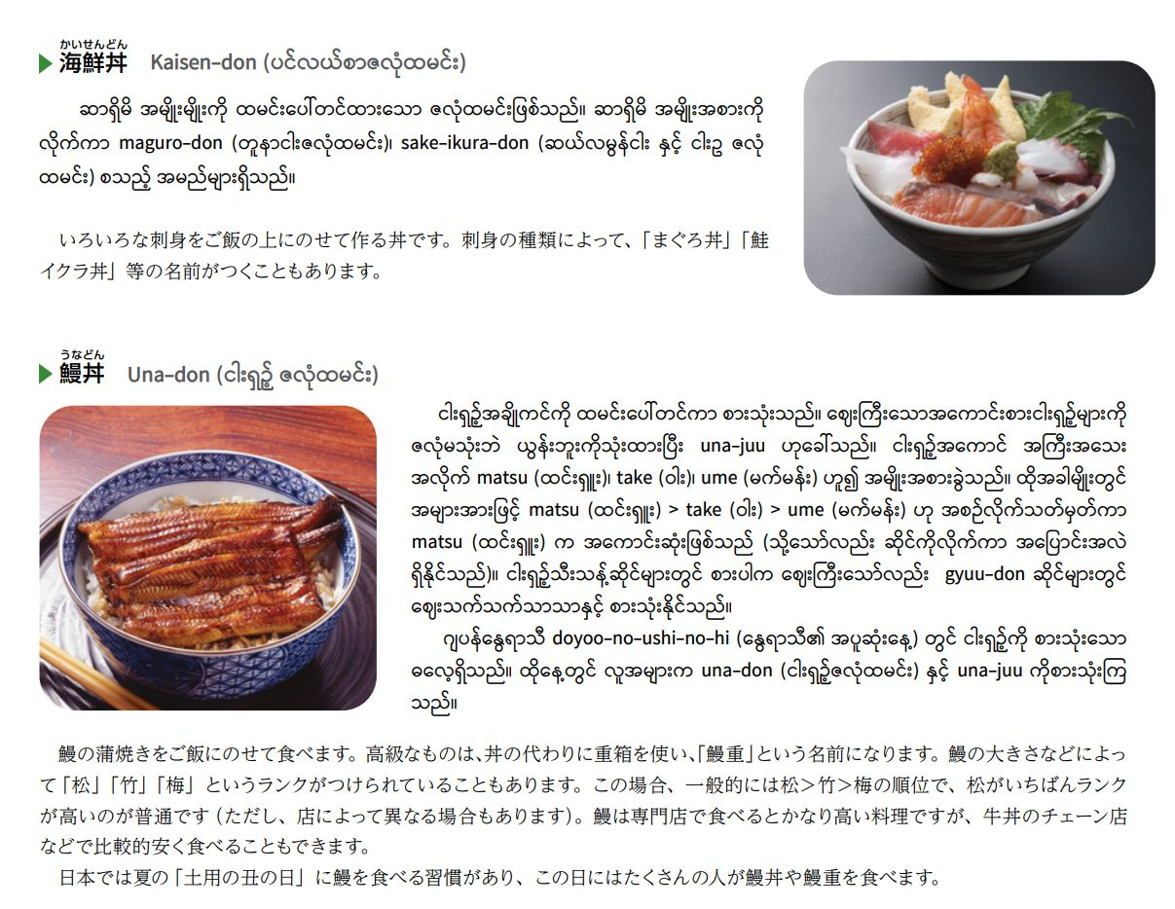
P33
0L5-32

Slide 40
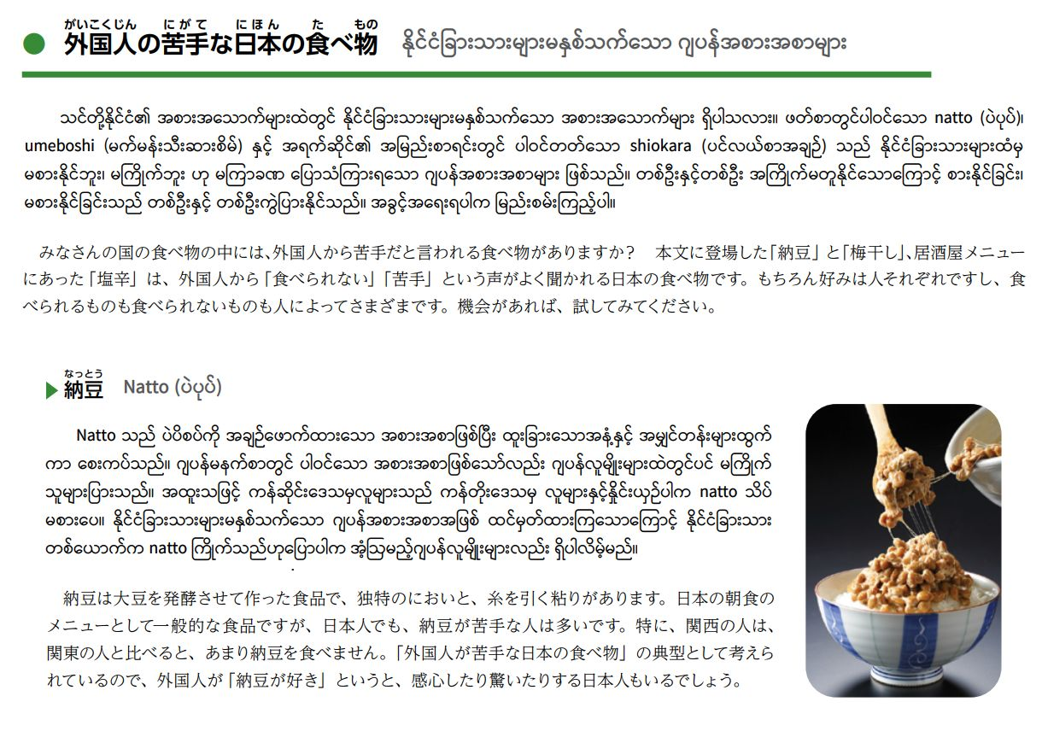
P34
0L5-33

Slide 41
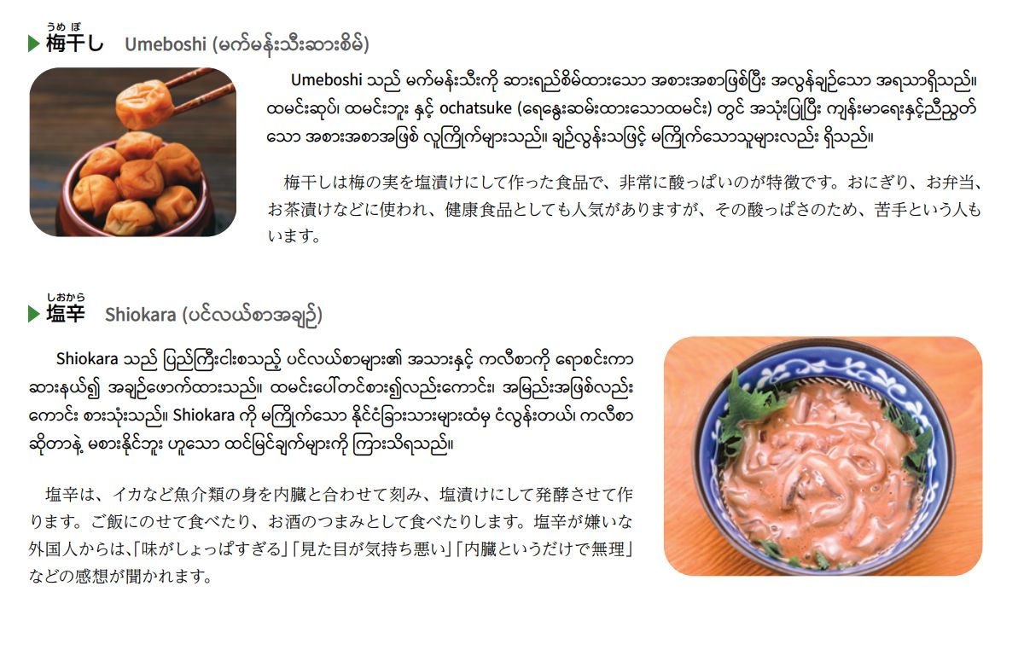
P35
0L5-33

Slide 42
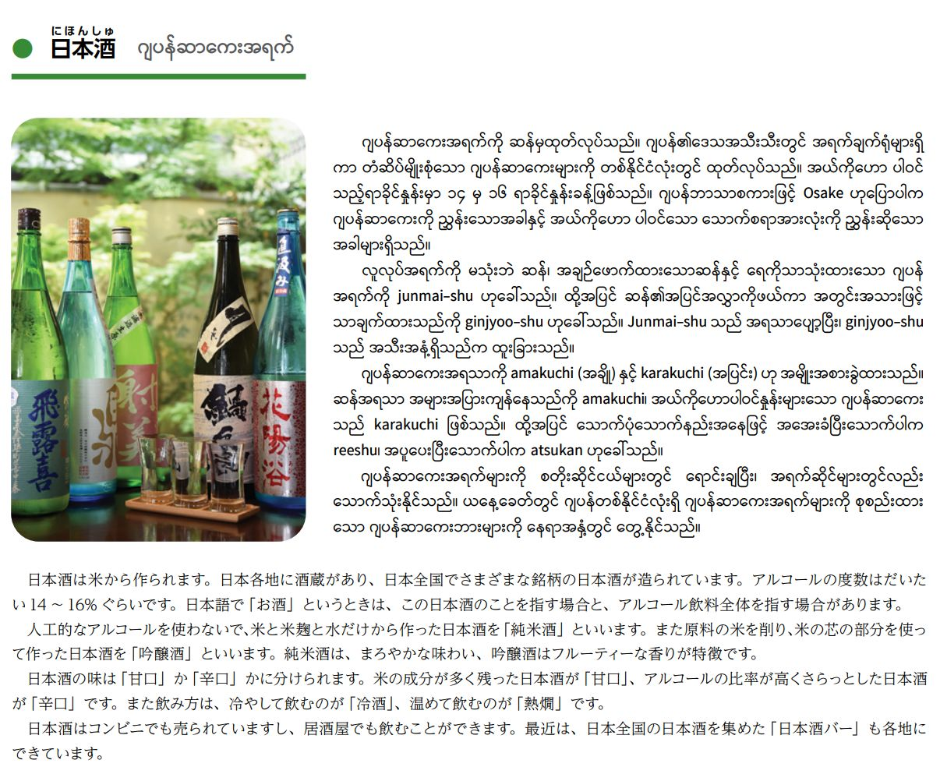
P36
0L5-34

Slide 43
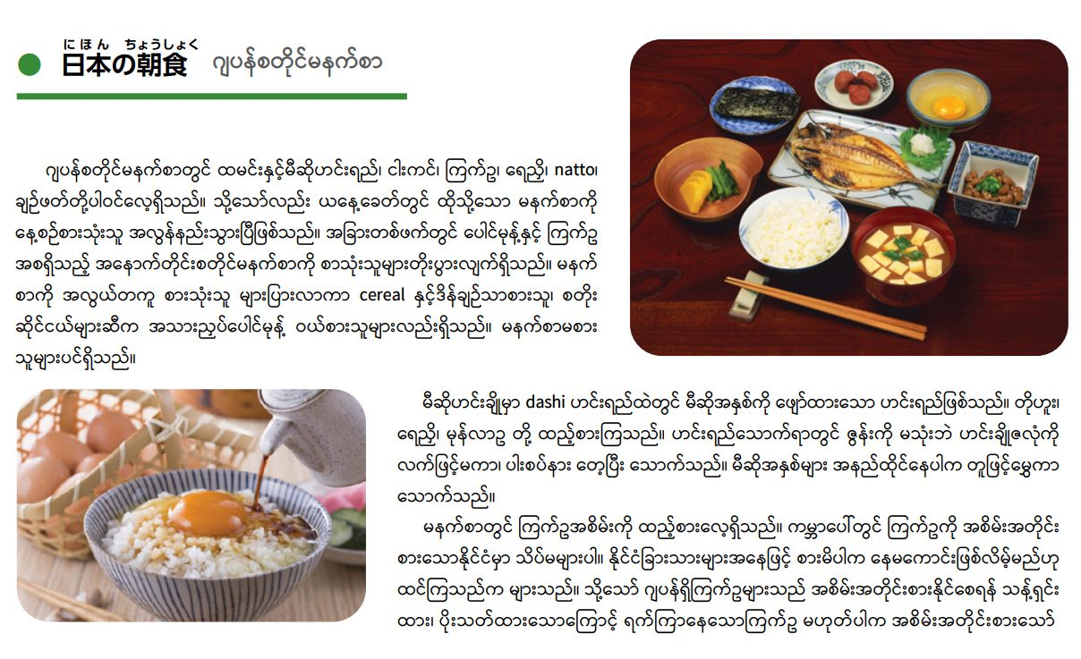
P37
0L5-34

Slide 44
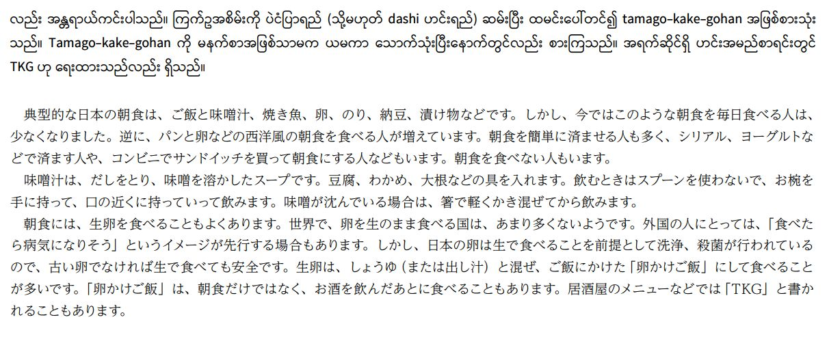
P38
0L5-35

Slide 45
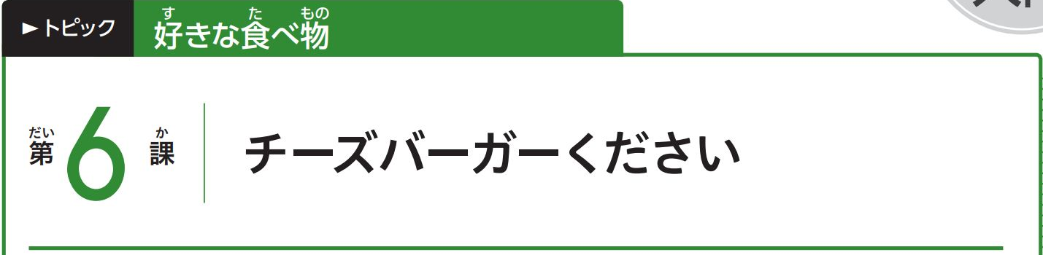
P39
0L6-1
P40:ဂျပန်ရှိဟမ်ဘာဂါဆိုင်များ 日本のハンバーガー店
P41:အစားအသောက်လက်မှတ် 食券
P43:Izakaya(ဂျပန်စတိုင်အရက်ဆိုင်) 居酒屋
P45:Karaage(ဂျပန်စတိုင်ကြက်ကြော်)/Otsumamiအမြည်း 唐揚げ/おつまみ
P46:ဘီယာ ビール
P48:လက်သုတ်ပုဝါ နှင့် ရေ おしぼりと水

Slide 46
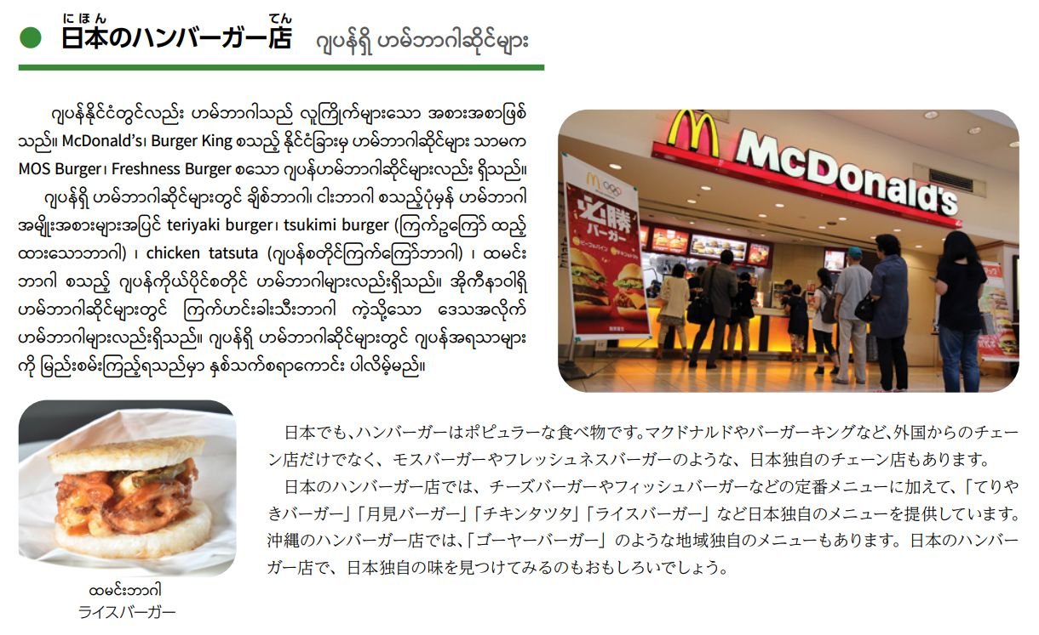

P40
0L6-20

Slide 47
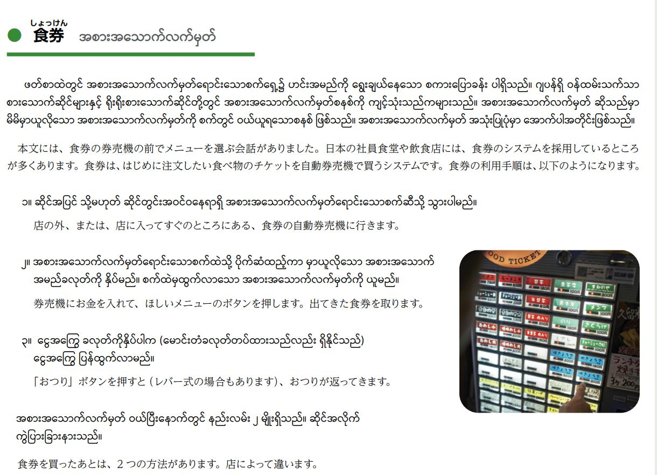
P41
0L6-20

Slide 48
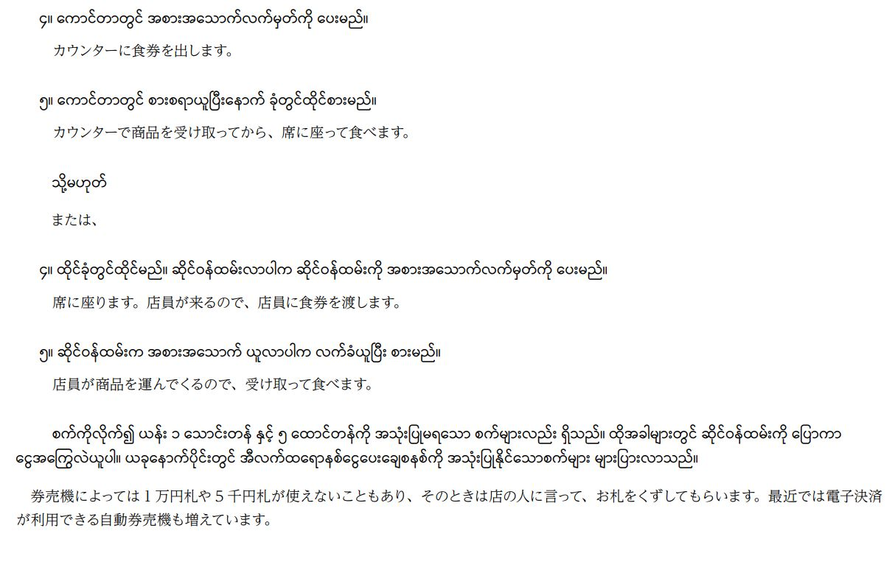
P42
0L6-21

Slide 49
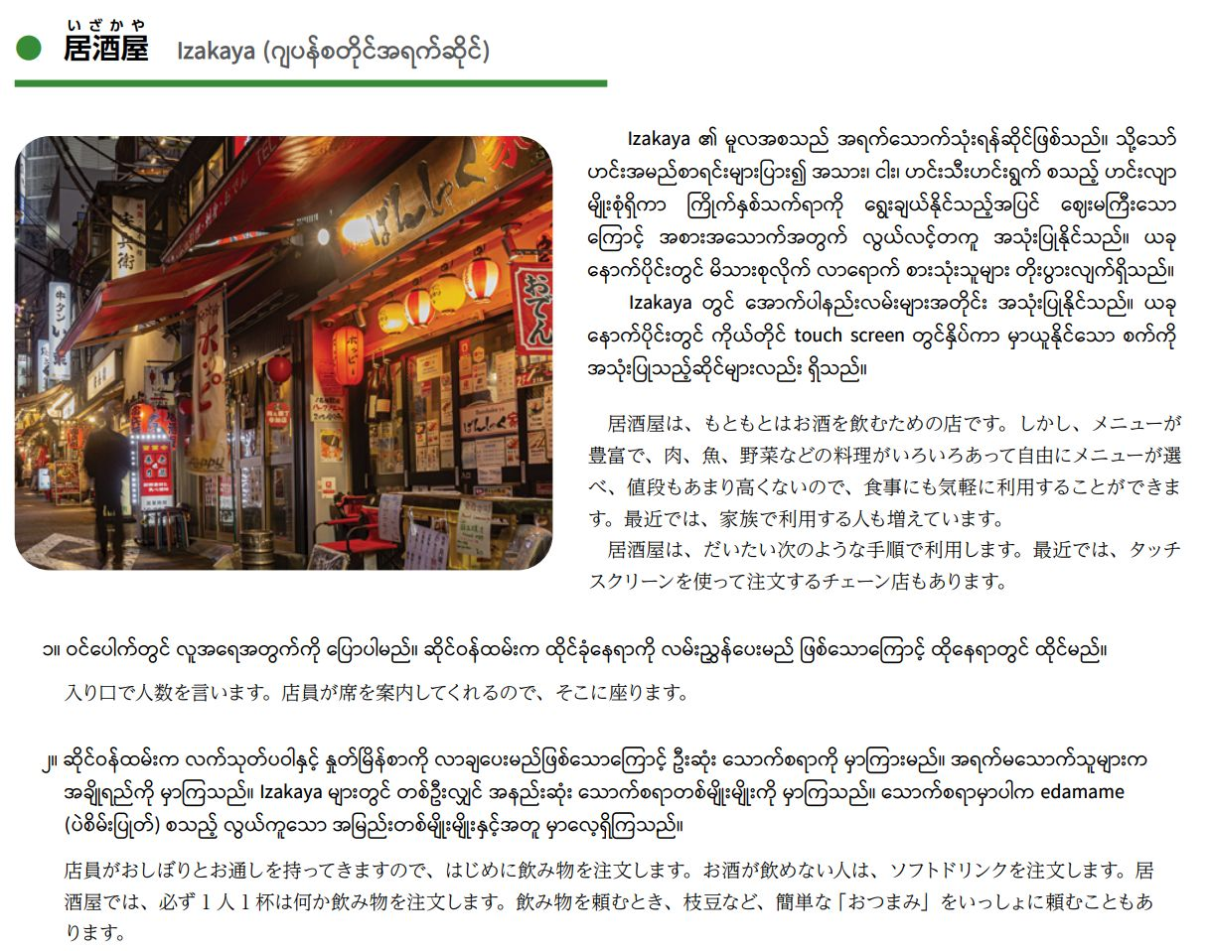
P43
0L6-21

Slide 50
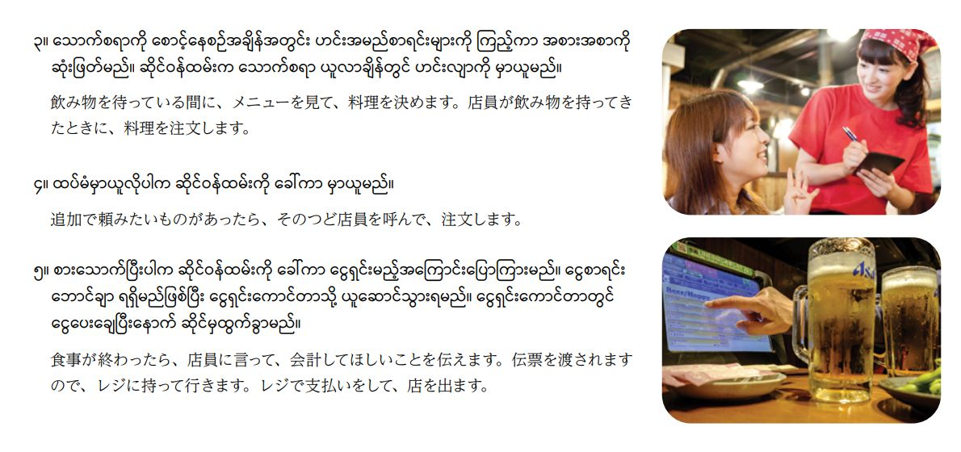
P44
0L6-22

Slide 51
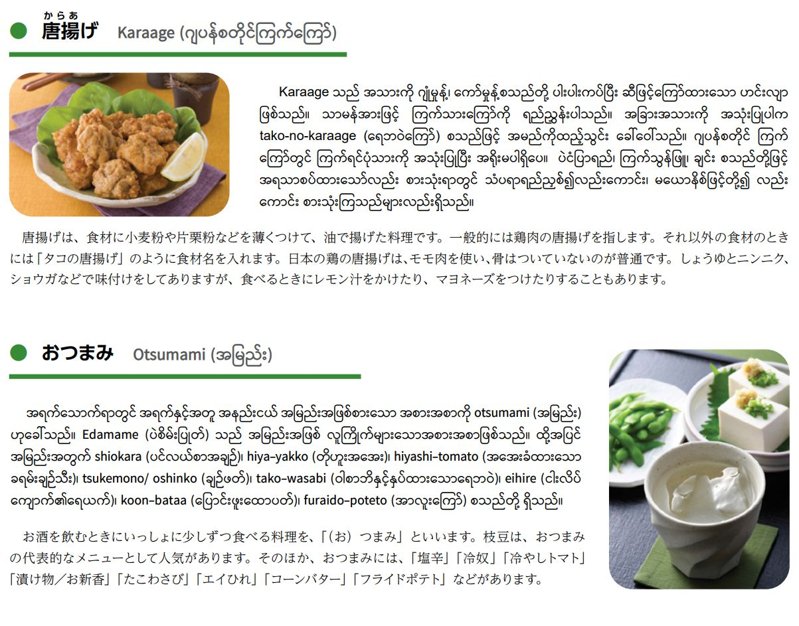
P45
0L6-22
0L3-13

Slide 52
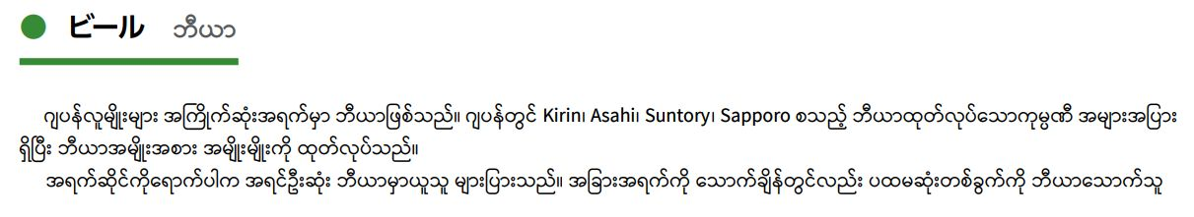

P46
0L6-22

Slide 53

P47
0L6-23

Slide 54

P48
0L6-23

Slide 55

P49
0L7-1
P50:ဂျပန်စတိုင်အိမ် 日本の家
P52:Futon(မွေ့ရာ) ふとん
P54:ဂျပန်ရှိအိမ်ရာအမျိူးအစားများ 日本の住宅の種類
P57:ဂျပန်နိုင်ငံ၏လိပ်စာစနစ်များ 日本の住所のシステム

Slide 56


P50
0L7-28

Slide 57

P51
0L7-28

Slide 58

P52
0L7-29

Slide 59

P53
0L7-29

Slide 60

P54
0L7-30

Slide 61

P55
0L7-30

Slide 62

P56
0L7-31

Slide 63

P57
0L7-31

Slide 64

P58
0L7-32

Slide 65

P59
0L7-32

Slide 66

P60
0L7-33

Slide 67

P61
0L8-1
P62:တူညီဝတ်စုံ
P63: လက်ဖက်ရည် お茶
P66: ဖက်စ် FAX

Slide 68


P62
0L8-23

Slide 69

P63
0L8-23

Slide 70

P64
0L8-24

Slide 71

P65
0L8-24

Slide 72

P66
0L8-25

Slide 73

P67
0L9-1
P68:မနက်ခင်းစုဝေးခြင်း 朝礼
P69: အများပြည်သူပိုင်ရေကူးကန် 公営プール
P70:ရုပ်ရှင်ကြည့်ခြင်း 映画を見る

Slide 74


P68
0L9-18

Slide 75

P69
0L9-18

Slide 76

P70
0L9-19

Slide 77


P71
0L9-19

Slide 78

P72
0L10-1
P73:Wasei-eigo(ဂျပန်တွင်ဖန်တီးထားသောအင်္ဂလိပ်အသံထွက်စကားလုံးများ) 和製英語
P75:ဖုန်းအားသွင်းခြင်း スマホの充電
P76:၂၄နာရီစနစ် 24時間制

Slide 79


P73
0L10-23

Slide 80





P74
0L10-23

Slide 81







P75
0L10-24

Slide 82

P76
0L10-25

Slide 83

P77
0L11-1
P78: ဂျပန်ကာတွန်းစာအုပ် 日本のマンガ
P79: ဂျပန်ဂိမ်း 日本のゲーム
P80: ဂျပန်စာပေ 日本の文学
P82: ဘောလုံး၊ ရပ်ဘီ サッカー／ラグビー
P84: Pachinko パチンコ

Slide 84


P78
0L11-23

Slide 85


P79
0L11-23

Slide 86

P80
0L11-24

Slide 87

P81
0L11-24

Slide 88

P82
0L11-25

Slide 89

P83
0L11-25

Slide 90

P84
0L11-26

Slide 91

P85
0L12-1
P86နွေရာသီပွဲတော် 夏祭り
P87:ဂျပန်နိုင်ငံရှိတောင်များ 日本の山
P89: Otoko wa tsuraiyo(ယောက်ျားဖြစ်ရတာမလွယ်ဘူး) ဇာတ်လမ်းတွဲ
『男はつらいよ』シリーズ
P90: ကာရာတေး 空手

Slide 92


P86
0L12-22

Slide 93


P87
0L12-23

Slide 94

P88
0L12-23

Slide 95

P89
0L12-24

Slide 96


P90
0L12-24

Slide 97

P91
0L13-1
P92:ရုံးသွားရုံးပြန်အခြေအနေများ 通勤事情
P９３: အများပြည်သူပိုင်ပို့ဆောင်ဆက်သွယ်ရေးအသုံးပြုပုံ
交通機関の利用のし方（電車・バス・タクシー）

Slide 98


P92
0L13-28

Slide 99

P93
0L13-28

Slide 100

P94
0L13-29

Slide 101


P95
0L13-29

Slide 102



P96
0L13-30

Slide 103

P97
0L13-30

Slide 104





P98
0L13-31

Slide 105

P99
0L13-32

Slide 106

P100
0L13-32

Slide 107

P101
0L13-33

Slide 108

P102
0L14-1
P103：အကြွေစေ့ထည့်၍အသုံးပြုနိုင်သောလော့ကာများ コインロッカー
P１０４：အလိုအလျှောက်ပစ္စည်းအ‌ရောင်းစက် 自動販売機
P105：ATM
P106：ဂျပန်တွင်ရှိသောမြစ်များ 日本の川
P109：ဂျပန်နိုင်ငံရှိ အထပ်မြင့်အဆောက်အဦးများ 日本の高い建物
P110：Wabi-Sabi わび・さび

Slide 109


P103
0L14-22

Slide 110


P104
0L14-22

Slide 111

P105
0L14-23

Slide 112

P106
0L14-23

Slide 113

P107
0L14-24

Slide 114

P108
0L14-24

Slide 115

P109
0L14-25

Slide 116

P110
0L14-25

Slide 117

P111
0L14-26

Slide 118

P112
0L15-1
P1１３：ဂျပန်နိုင်ငံရှိဆိုင်အမျိုးမျိုး 日本のいろいろな店
P１１８：အထပ်အမြင့်ရေတွက်ပုံ 階の数え方
P１１９：ထီး 傘
P120：အိမ်သာအခေါ်အဝေါ် トイレの呼び方
P122：ဓာတ်လှေကားခလုတ်များ エレベーターのボタン

Slide 119


P113
0L15-23

Slide 120

P114
0L15-23

Slide 121

P115
0L15-24

Slide 122

P116
0L15-24

Slide 123

P117
0L15-25

Slide 124

P118
0L15-25

Slide 125

P119
0L15-26

Slide 126

P120
0L15-26

Slide 127

P121
0L15-27

Slide 128

P122
0L15-27

Slide 129

P123
0L16-1
P1２４：ဂျပန်နိုင်ငံ၏ ငွေစက္ကူ၊ ငွေအကြွေစေ့ 日本の紙幣／貨幣
P128: စျေးမေးခြင်း 値段を聞く
P129: Maneki-neko(လာဘ်ခေါ်ကြောင်ရုပ်) 招き猫
P130: Taiyakiငါးပုံမုန့် たい焼き
P131：korokke(ကတ်တလိပ်ကြော်) ロッケ
P132:Onigiri おにぎり
P133:・အီလက်ထရောနစ်ငွေပေးချေမှု 電子マネー

Slide 130


P124
0L16-26

Slide 131

P125
0L16-26

Slide 132

P126
0L16-27

Slide 133

P127
0L16-27

Slide 134


P128
0L16-27

Slide 135

P129
0L16-28

Slide 136

P130
0L16-28

Slide 137


P131
0L16-28

Slide 138

P132
0L16-29

Slide 139


P133
0L16-29

Slide 140

P134
0L16-30

Slide 141

P135
0L16-30

Slide 142

P136
0L17-1
P137：ゴジラ Godzilla(ဂေါ်ဇီလာ)
P１３８： အဏ္ဏဝါပြတိုက် 水族館
P１３９： Manga-kissa(ကာတွန်းကဖေး) /အင်တာနက်ကဖေး
マンガ喫茶／インターネットカフェ

Slide 143


P137
0L17-25

Slide 144


P138
0L17-25

Slide 145


P139
0L17-26

Slide 146

P140
0L18-1
P141：Golden Week ゴールデンウィーク
P142: Tokyo Disney Resort 東京ディズニーリゾート
P１４４： ・ကျည်ဆန်ရထား 新幹線
P146:ဖူဂျီတောင်တက်ခြင်း 富士登山
P１４８：ဂျပန်အန်နီမေးရှင်း（Your Name/Doraemon） 日本のアニメ（君の名は。／ドラえもん）
P15０：Dorayaki どら焼き
P１５１：ယိုကိုဟားမား 横浜
P152：ရေပူစမ်း温泉

Slide 147


P141
0L18-22

Slide 148

P142
0L18-22

Slide 149

P143
0L18-23

Slide 150

P144
0L18-23

Slide 151

P145
0L18-23

Slide 152

P146
0L18-24

Slide 153

P147
0L18-24

Slide 154

P148
0L18-25

Slide 155

P149
0L18-25

Slide 156

P150
0L18-26

Slide 157



P151
0L18-26

Slide 158

P152
0L18-27

Slide 159


P153
0L18-27

Slide 160

P154
0L18-28

